Slide 1
中科大热压接工艺Micromegas研究现状和进展
张志永
核探测与核电子学国家重点实验室，
中国科学技术大学, 合肥

Slide 2
主要内容
Micormegas 原理
热粘接工艺Micromegas的研制
热粘接流程
基本性能
基于四角读出的位置灵敏探测器
背靠背双雪崩结构探测器
“Piggyback”结构
读出电子学 ASICs芯片
VA160,APV25, AGET…
小结

Slide 3
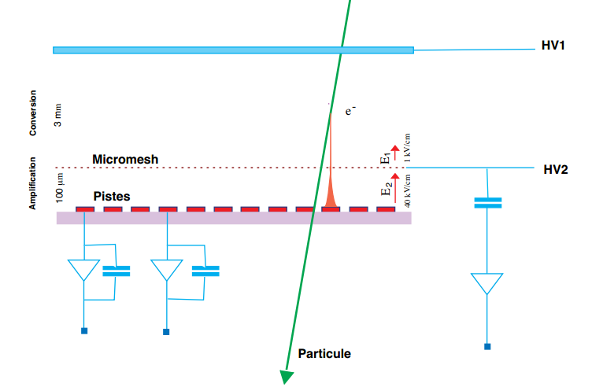
Micormegas 基本原理
~100um 雪崩气隙:
低空间电荷效应->高计数率;
窄的雪崩簇团-> 非常好的空间分辨率;
强电场->非常高的气体放大增益;
…
Ion tail
electrons
Y. Giomatnris, et al., MICROMEGAS: a high-granularity position-sensitive gaseous detector for high particle-flux environments, 1996 Nuclear Instruments and Methods in Physics Research A 376 29-35.
Y. Giomatnris, Development and prospects of the new gaseous detector “Micromegas”, 1998 Nuclear Instruments and Methods in Physics Research A 419 239-250

Slide 4
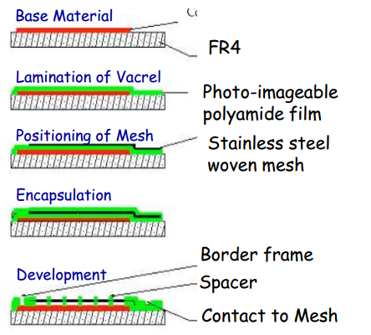
Bulk 和 热粘接方法对比
Bulk 流程 (Saclay, CERN):
热粘接(USTC):
Stretched mesh
Readout PCB
Spacers ->thermal bonding film
Hot plane or roller
更好的能量分辨, 无刻蚀对环境无污染, 易于发展成更多的新结构, 更便宜 …
我们研究的重点:
阻性阳极
提高均匀性, 发展大面积
减小支撑面积
新结构的探索…
好的均匀性, 低的支撑面积…

Slide 5
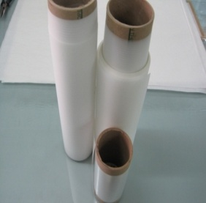
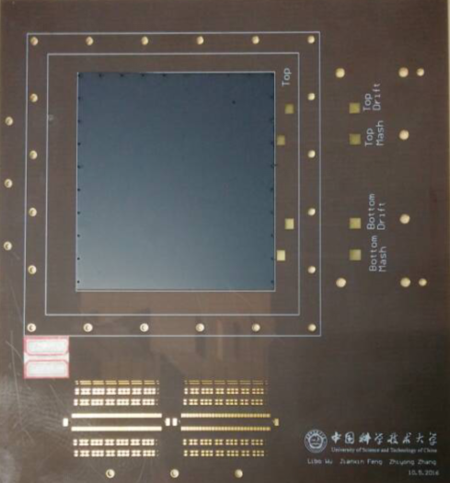
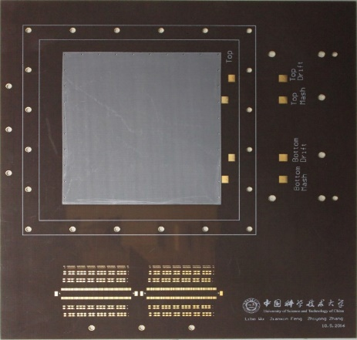
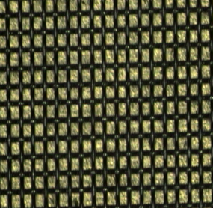
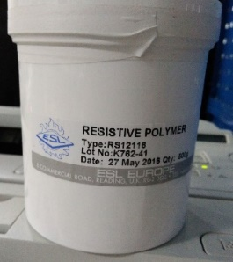
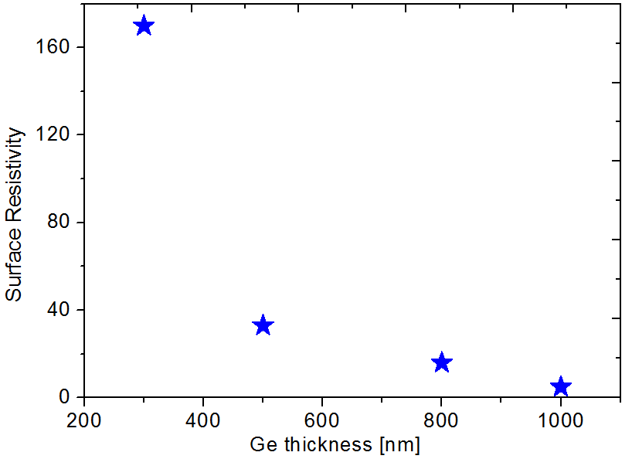
热粘接micromegas 材料和加工
编织丝网:
丝径：22.5um
网厚： 45um
目数: 350 LPI
开窗比: ~50%
下一步:
丝径: 16um
网厚: 25um
目数：400LPI
开窗比：55%
最大张力：30N
阻性阳极
热熔胶+绝缘层+热熔胶三层结构；
商业化产品，多种规格可选；
粘接牢固，长期稳定性好，高绝缘性。
碳浆料丝网印刷kΩ/□ - 100MΩ / □
高纯锗蒸镀
MΩ / □ - 100MΩ/ □
Resistivity versus Ge thickness (FR4 base)

Slide 6
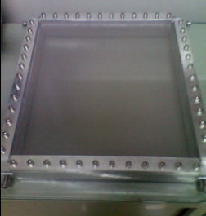
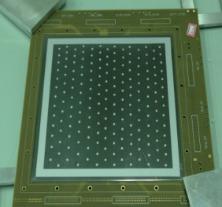
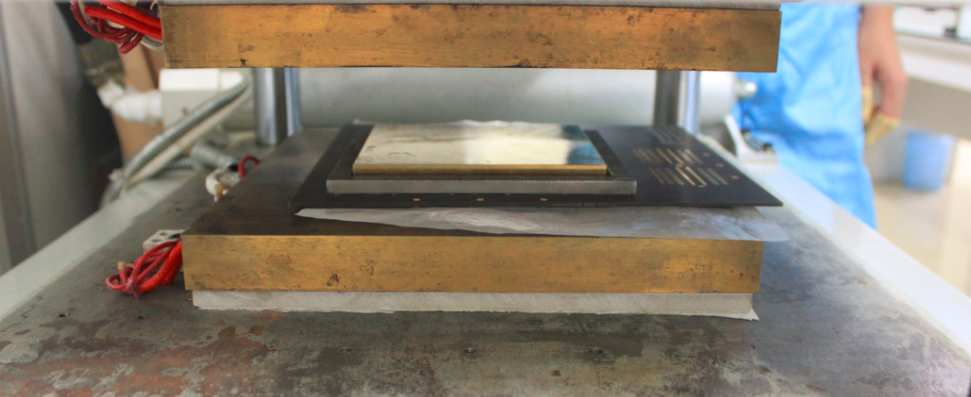
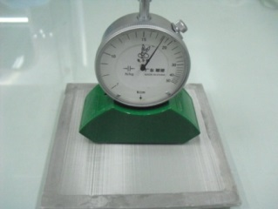
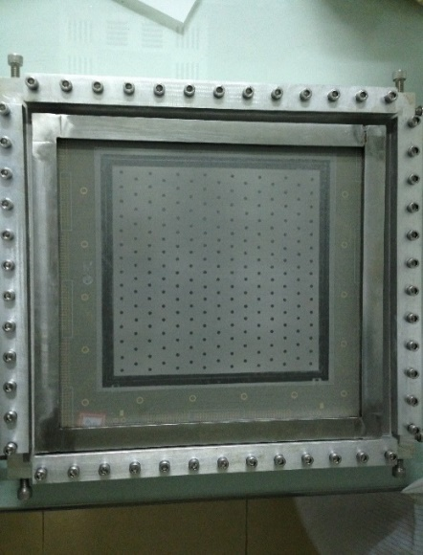
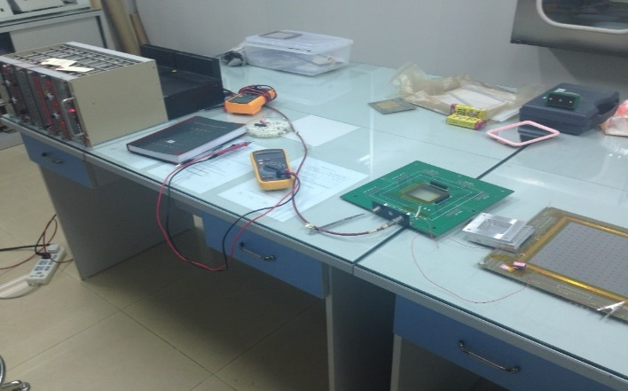
热粘接micromegas 研制流程
丝网拉伸~20N/cm
读出PCB及胶膜支持
热粘接
只需2-3个小时可以完成从准备到组装的工作。
热压接完成
组装和高压测试

Slide 7
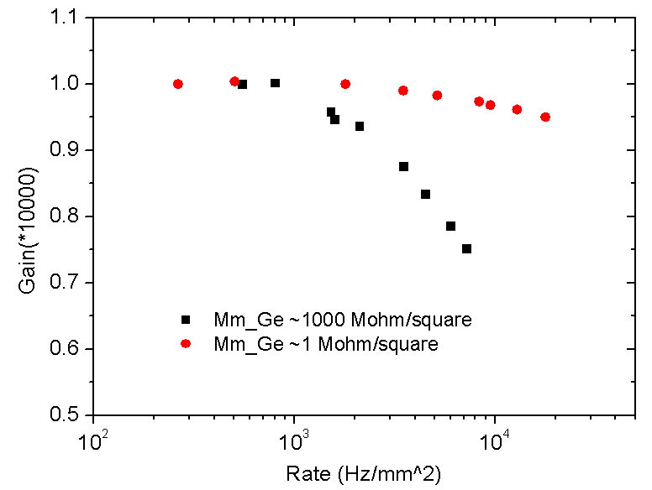
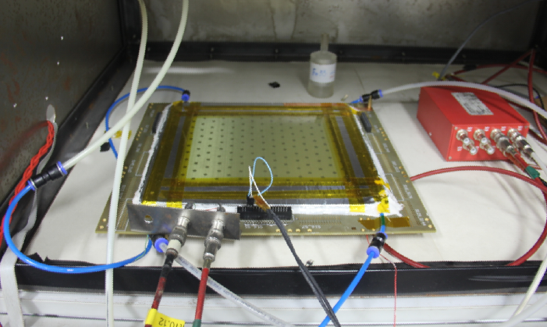
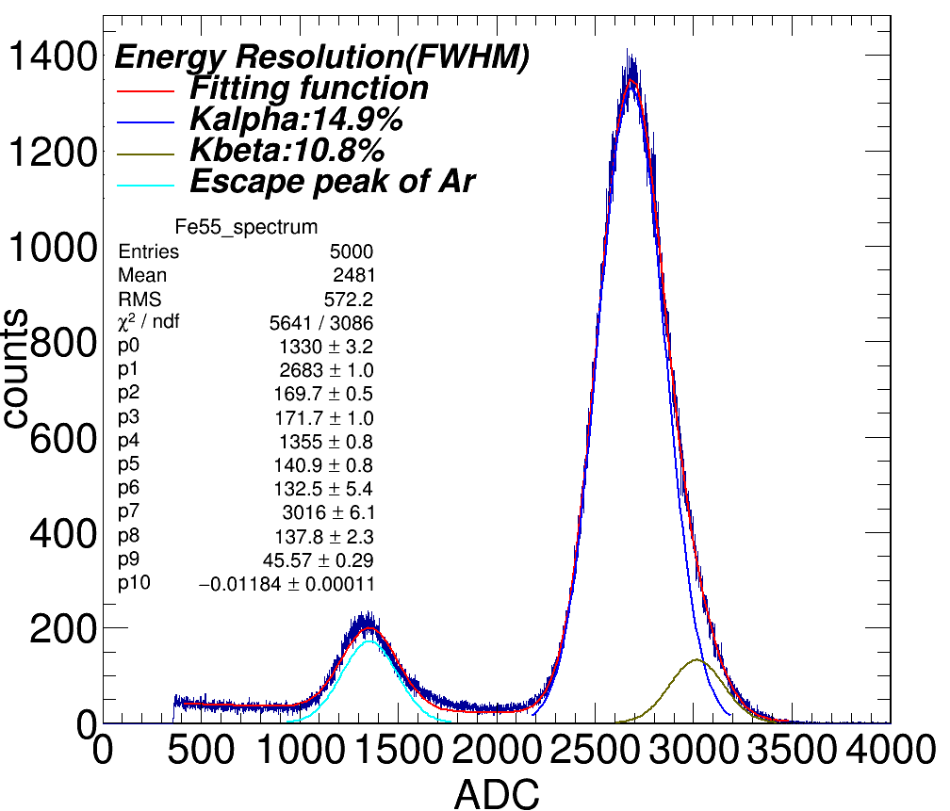
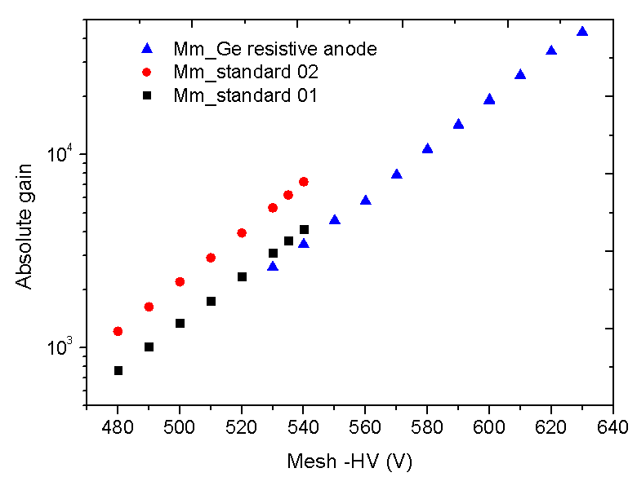
探测器性能 前期的工作
A 200×200 mm² small prototype under testing
➔ 能量分辨率： 5.9keV x-rays: 14.9% (FWHM) ;
➔ 有效面积: 200×200 mm² ;
➔ 高于10⁴ 的有效增益;
➔ 高于MHz/cm² 的计数能力;
Gain vs the particle rate (8 keV Cu x-rays)
A typical ⁵⁵Fe x-ray spectrum
Gas gain versus mesh voltages

Slide 8
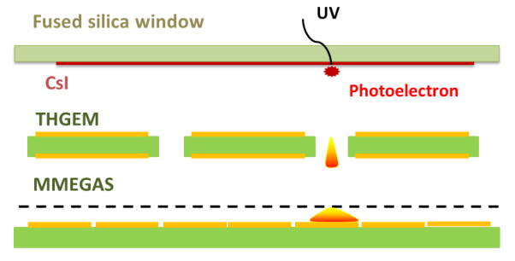
四角读出方法 应用背景
Z pole measurement is one of the goals of CEPC !
The CEPC is expected to collect 10¹⁰⁻¹² Zs (in CEPC’s pre-CDR).
优势:
高增益(>10⁵)
快时间响应
高计数能力
好位置分辨
低离子反馈
容易发展成大面
和PMT比，抗磁场干扰
增益高达 10⁵, 对应雪崩气隙里 2×10⁷
电子的电荷量!
能量分辨率 ~21% (FWHM)
这将满足对单光电子测量的需求!
我们选择THGEM+Micromegas作为CEPC-RICH原理模型的光灵敏探测器的基本技术路线.

Slide 9
四角读出方法 基本要求
CEPC RICH prototype is designed for 20-40GeV κ,π identification:
2 mrad 单光电子角分辨
➔对应颗粒度: ~2 ×2 mm²
有效面积: 15cm *15 cm
➔对应通道数5625
动态范围: 15fC (10⁵ gain) for single photoelectron and ~400fC for ionization (2mm gap)
非常小的颗粒度增加了信号读出的难度和成本，考虑到未来的应用，读出规模将会非常庞大！
所以，我们考虑利用四角读出的方法来减少读出路数，并能提供更好的位置分辨.

Slide 10
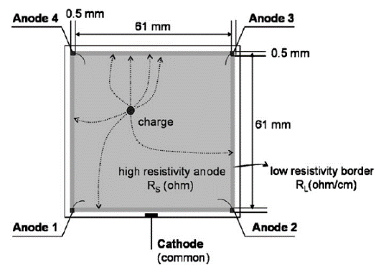
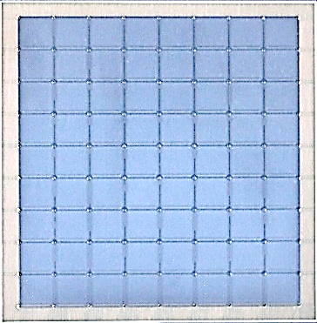
四角读出方法 基本原理
Details see Jianxin’s talk
A readout PCB by screen printing
四角读出方法最早是用在半导体探测器，通过pad四角的电荷分配比率来确定粒子击中的2D位置。
初步的模拟计算显示, 利用1cm×1cm的pad阵列，可以实现好于200 um 的x-y 2D位置分辨!
这将降低 25 倍的读出路数，同时提高一倍左右的位置分辨!
5625 to 225 channels，~500um to ~200um
作为代价, 必须采用模拟读出，而且要求很好的电荷线性(~1%)。
A. Banu, et al. , Nuclear Instruments and Methods in Physics Research A 593 (2008) 399–406.

Slide 11
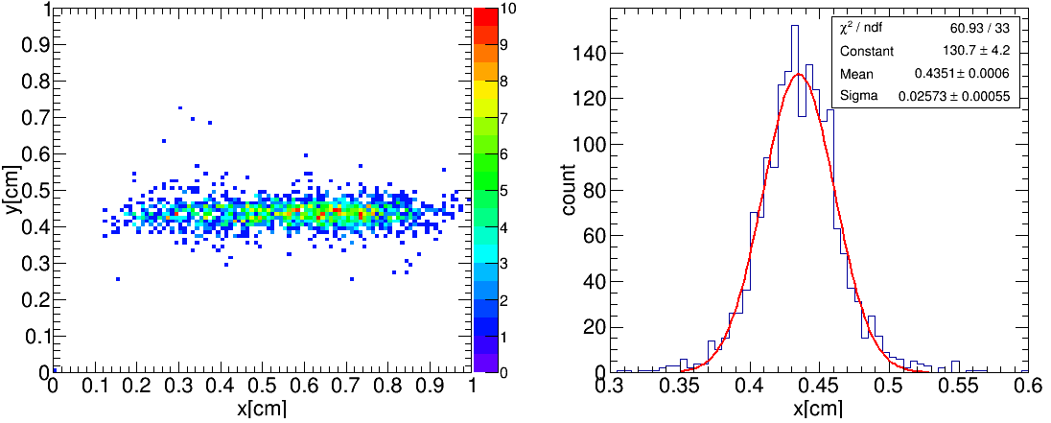
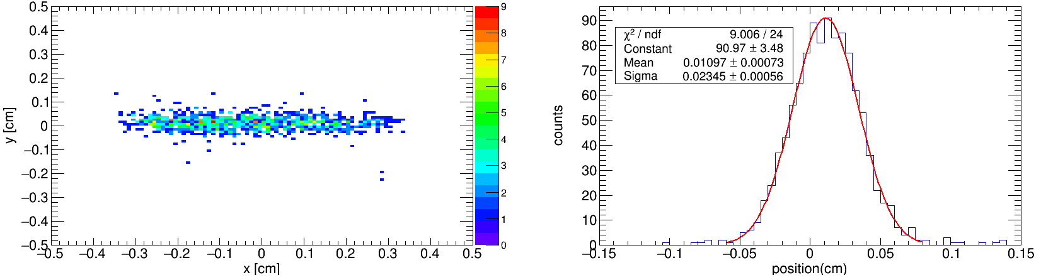
四角读出方法 初步结果
利用铜靶的x-ray光机对其位置分辨进行测试;
利用两块1cm厚的铜块形成50 um 缝隙对x-ray进行准直；
然后利用示波器采集波形进行离线分析;
我们分别对仅仅经过电荷灵敏前放和经过前放+成形的信号进行采集和分析;
Without shaping
257um
6us shaping time
235um

Slide 12
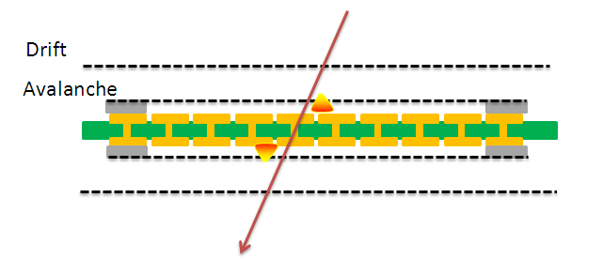
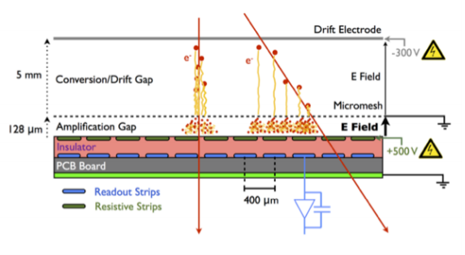
双雪崩探测器 背靠背结构
常规单层结构遇到的问题：
上下读出条连通，利用双次雪崩抵消这种偏差，希望得到更好的位置精度；
利用更小的漂移间隙，可以得到更好的效率和时间特性；
双面也可作为x-y读出，降低探测器的厚度及物质的量；
由于几个毫米的漂移间隙，对不同入射角度的粒子定位会出现偏差，
对大角度的尤为明显。

Slide 13
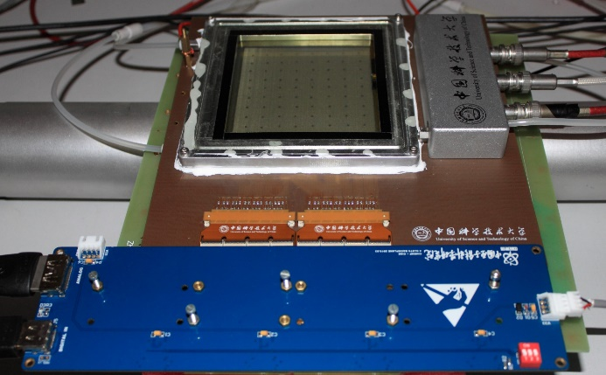
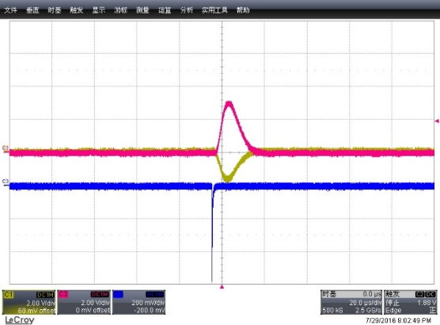
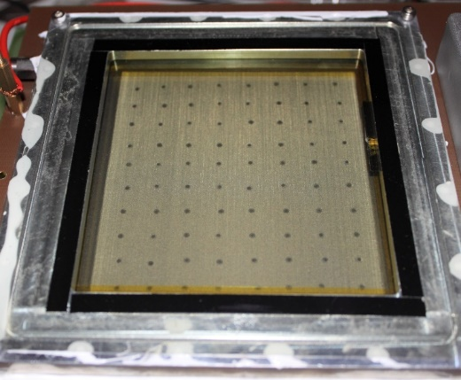
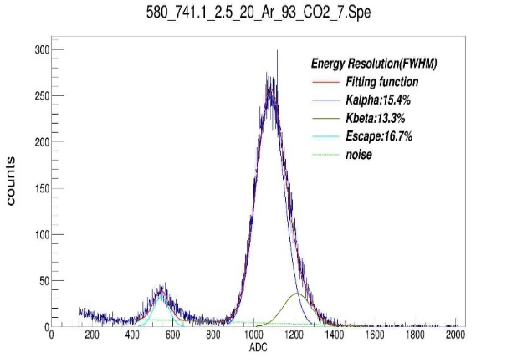
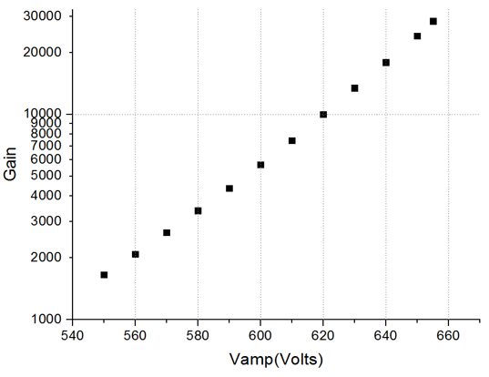
双雪崩探测器 初步测试
Mesh Signals of a cosmic muon from both sides, and trigger signal from a plastic scintillator!
A 10cm*10cm prototype
Gain up to 30000
Energy resolution 15.4% (FWHM)
spacer zone: ~3%

Slide 14

Piggyback 结构 基本设计
Drift cathode
Mode A
Mode B
“piggyback”
数百微米宽的双雪崩结构
工作模式:
➔A: 高增益, 上级雪崩作为预放大 (场强30-50 kV/cm) + 下级雪崩的二级放大(30-50kV/cm) ;
➔B: 提取快电子信号GEM-like, avalanche (gap 1, 30-50 kV/cm) + electron transmission (gap 2, 3-5 kV/cm) ;

Slide 15
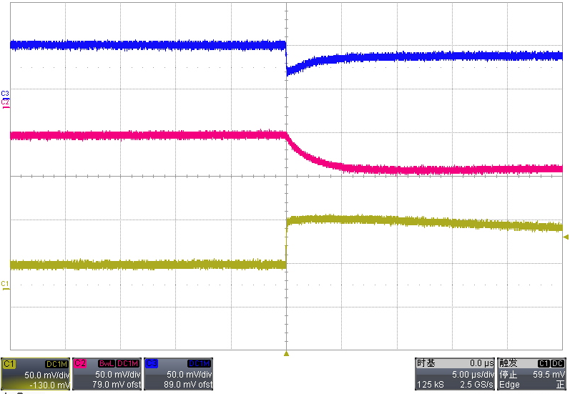
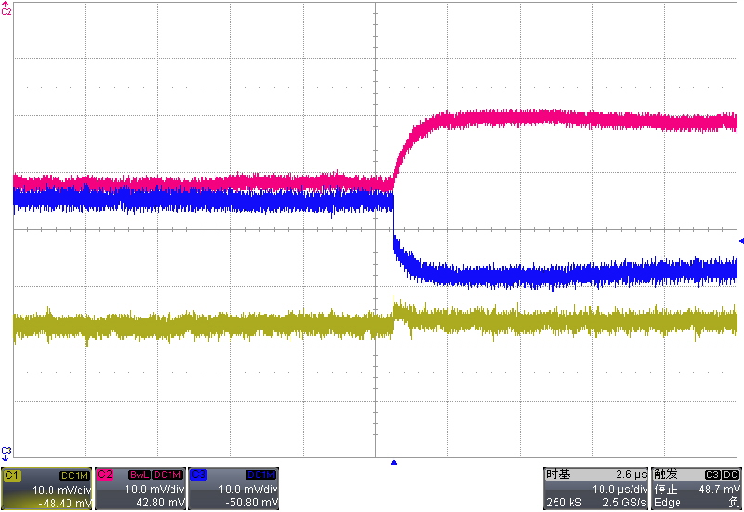
Piggyback 结构 测试设置
完成了一个 3mm*3mm “piggyback” 的研制；
测试气体,Ar/CO₂(93:7) 放射源 ⁵⁵Fe source.
Upper mesh
10 mV/Div
Lower mesh
lower mesh
upper mesh
Anode
Anode
50 mV/Div
L_mesh=-590V, U_mesh=-960V, Drift=-1110V
L_mesh=-50V, U_mesh=-650V, Drift=-780V
经过电荷灵敏前放的信号(5mV/50fC）
左图: 高增益模式, 右图: 快时间模式

Slide 16
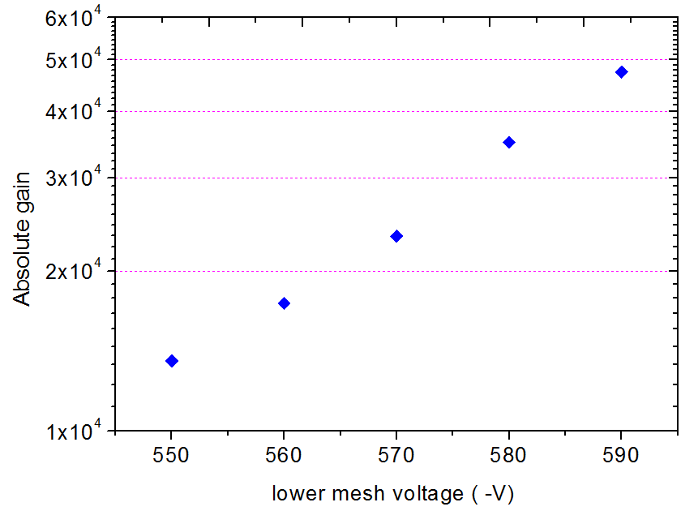
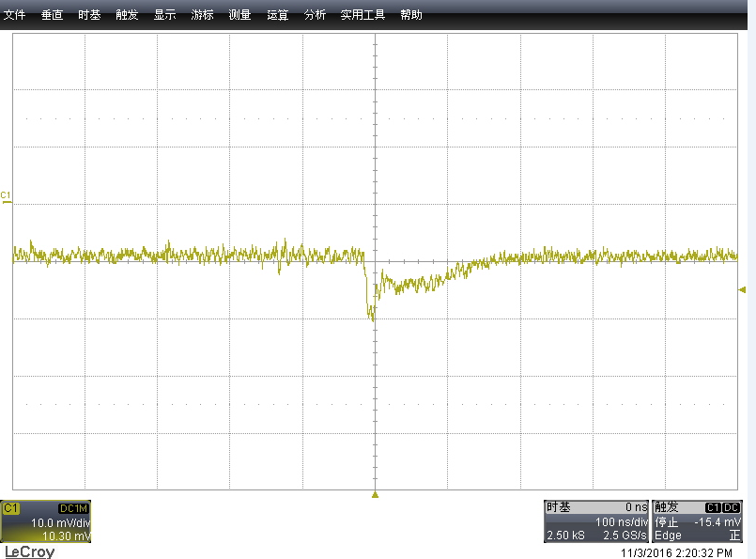
Piggyback 结构 初步结果
增益达到50000 （无阻性阳极）
可以应用为光测量探测器:
➔低的离子反馈
➔高增益
100 ns/Div
进一步的优化工作:
利用更薄的丝网，优化电场结构;
利用阻性阳极进一步提高增益.
Fast signal after a 10 times gain current fast amplifier

Slide 17
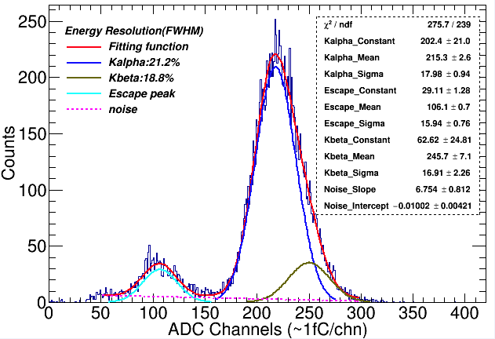
读出 ASIC APV25, VA160
Details see Siyuan’s talk
APV25
It has been well used for GEM detector…
VA160测得的典型的Fe55能谱
VA160:
通道数：32
动态范围: -3 ~10pC
达峰时间: 1.8us
噪声: < 3fC
计数能力: >3kHz
自触发和外触发
好的电荷响应线性和较低的噪声水平

Slide 18
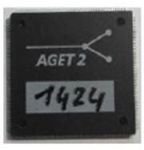
读出 ASIC AGET：ASIC for General Electronics for TPC
channels：64
Dynamic range: 120fC/240fC/1pC/10pC (+/-)
Peaking time: 50ns - 1μs (16 adjustable gears)
Sampling rate: 1MHz - 100MHz
Readout rate: 25MHz
I.N.L < 2%
Noise: < 850 e- (C_{in} < 30pF，
200ns peaking time，120fC)
Rate capability < 1kHz
Power < 10mW/channel
Details see Jianing’s report
Sampling rate ：2MHz (or 5MHz)
Peaking time：1μs
➔time window：256μs (or 102μs)
It seems pretty suitable for four-corner readout Micromegas!

Slide 19
小结
科大从2008年开始，开展了多年的Micromegas研制工作。
取得了一些较好的结果, 比如好于 15% 的能量分辨率 （5.9 keV x-rays），高于10000的增益, 200mm х 200mm 的有效面积, 和10⁶ Hz/cm²的计数能力。
开展了一些新结构尝试和研究:
利用四角读出方法, 实现了好于 250 um x-y 2D 位置分辨（1cm×1cm pad）；
➔ 完成一个小的piggyback结构探测器的研制, 得到高于 50000 增益和可观测的快电子信号；
➔ 完成了背靠背结构双雪崩micromegas的研制，正进行进一步的测试。
对于读出 ASIC, 已经有数千路APV25可用 , 正在进行VA160 、AGET和探测器的联调测试。

Slide 20
Thank you!
Backup slides

Slide 21
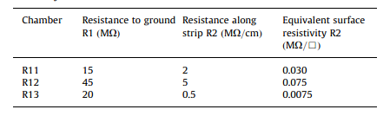
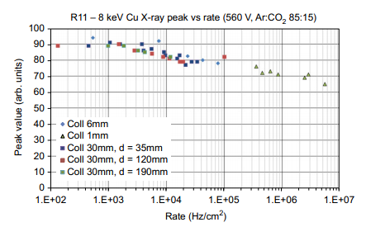
» Rate capability
T. Alexopoulos, et.al., A spark-resistant bulk-micromegas chamber for high-rate applications, 2011 Nuclear Instruments and Methods in Physics Research A 640 110–118.

Slide 22
RICH, Technology for hadron identification
By dE/dx measurement -> (p< 1GeV)
TOF(time of flight) -> low particle intensity (MRPC)
Based on Cherenkov
TOP(Time Of Propagation of Cherenkov count)
DIRC(detection of internally reflected Cherenkov light)
RICH(Ring imaging Cherenkov)
RICH detectors had been widely used,
RICH@DELPHI,
RICH1,RICH2@LHCb,
ARICH@BELLE2 etc.
And we also choose RICH as the baseline for CEPC RICH.
Advantages of RICH:
Large dynamic range
High rate
Good ID capability
Fast time response
…

Slide 23
Comparison of RICHs using C4F10 gas radiator.
 | Forward RICH of DELPHI | RICH-1 of LHCb | CEPC RICH prototype
Goals | 2.5 to 25 GeV/c | 10 to 65 GeV/c | 20-40GeV κ,π
Active area: | Two end caps | Two end caps | 15cm *15 cm
Granularity | Depend on the time resolution (~8ns) and (~5cm/μs) etc. | 2.5*2.5 mm2 | If 2.5*2.5mm2
Angle resolution | 2.8 mrad | 1.6mrad | 2 mrad
Channels | 26880 | ~200k | 3600
Sensitive detector | MWPC (fast electrons signal rise time ~ns) | Silicon detector (rise time ~ 5ns) | Hybrid (THGEM+Mmegas, rise time: ~100ns)
Charge | 3fC(or 30) (single photoelectron) to 1000fC (ionization) | 5000e- = 8fC | 2*10⁵ e- = 30fC to ~900fC (ionization)
Event rate: | <25 KHz ? | 40MHz | ?
measurements | Digital time | Charge | Digital(Analog )

